Slide 1
مدارس القيروان النموذجية
الوحدة الأولى :
الدولة الأردنية : النشاة والحداثة
الدرس الأول :
الدولة الأردنية : النشأة وعناصر القوة
المادة
التربية الوطنية
الصف السابع
الأساسي
المعلمة : نبيلة البداوي

Slide 2
الأهداف الرئيسية
مفهوم مئوية الثورة العربية الكبرى
مراحل نشأة الدولة الاردنية
أدلة على وجود ارث حضاري بشري على أرض الاردن
عناصر قوة الدولة الاردنية

Slide 3
أدلة على وجود ارث حضاري بشري على أرض الاردن قديما.. شهدت الاردن منذ فجر التاريخ استيطانا بشريا فقامت على أرضه ممالك وامم ظلت اثارها شاهدة على عظمة الحضارات التي ازدهرت في الاردن مثل : الادوميون والعمونيون والانباط والمؤابيون

Slide 4
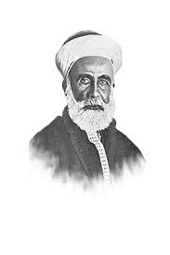
مراحل نشأة الدولة الاردنية
المرحلة الاولى :اعلان الشريف الحسين بن علي في العاشر من حزيران عام 1916م الثورة العربية الكبرى
الهدف منها : الاستقلال والسيادة العربية
خاضت الجيوش العربية بقيادة أبناء الشريف الحسين بن علي :
( الامير علي والامير عبد الله والامير فيصل)
وقدموا أروع البطولات والتضحية من أجل تحرير بلادهم وبناء دولتهم

Slide 5
مئوية الثورة العربية الكبرى : مرور مئة عام على الثورة العربية الكبرى

Slide 6
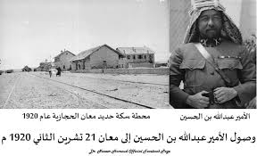
مراحل نشأة الدولة الاردنية
المرحلة الثانية : استقبال أهالي شرق الاردن للأمير عبد الله بن الحسين اجمعوا على قيادته واستطاع أن يعلن الدولة الأردنية المستقلة باسم حكومة شرق الاردن عام 1921م

Slide 7
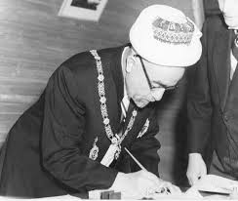
مراحل نشأة الدولة الاردنية
المرحلة الثالثة : مرحلة التحرر والاستقلال الكامل فقد ناضل الامير عبد الله الاول بن الحسين والاردنيون لنيل الاستقلال وتحقق ذلك في الخامس والعشرين من أيار عام 1946م

Slide 8
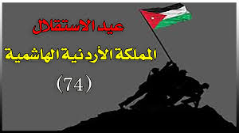
الاستقلال : التخلص من الظلم و السيطرة الاجنبية وأن لا تكون الدولة خاضعة لأي سلطة أخرى .
خصائص الاستقلال : 1) أعلنت امارة شرق الاردن مملكة.
2) ونصب الامير عبد الله ملكا عليها .

Slide 9
عناصر قوة الدولة الاردنية
تتجسد عناصر قوة الدولة الاردنية في
مؤسسة العرش:
لانها متمثلة بالحكم الهاشمي الذي اخذ على عاتقه خدمة الاسلام والمسلمين , شهد للهاشمين عبر التاريخ بالتضحية والعطاء لخدمة الامة , واتصافهم بالعدل والتسامح

Slide 10
عناصر قوة الدولة الاردنية
القوات المسلحة الاردنية
القيادة الهاشمية الحكيمة
الوحدة الوطنية
وعي المواطن الاردني وثقته يقيادته
الارث الحضاري والثقافي والتاريخ الوطني الاردني

